Slide 1

Case 25-2017: A 45-Year-Old Man with
Headache, Fever, and Lymphadenopathy
The new england journal of medicine
Case Records of the Massachusetts General Hospital

Slide 2
ΑΙΤΙΑ ΠΡΟΣΕΛΕΥΣΗΣ: ΑΝΔΡΑΣ 45 ΕΤΩΝ ΜΕ Α.Ι. ΕΓΚΕΦΑΛΟΠΕΡΙΤΟΝΑΪΚΗΣ ΠΑΡΟΧΕΤΕΥΣΗΣ ΚΑΙ ΣΥΝΔΡΟΜΟΥ TOURETTE*, ΠΡΟΣΕΡΧΕΤΑΙ ΛΟΓΩ ΚΕΦΑΛΑΓΙΑΣ ΚΑΙ ΕΜΠΥΡΕΤΟΥ
ΠΑΡΟΥΣΑ ΝΟΣΟΣ: ΑΠΟ 3ΗΜΕΡΟΥ Ο ΑΣΘΕΝΗΣ ΠΕΡΙΓΡΑΦΕΙ ΔΙΑΧΥΤΗ ΣΦΥΖΟΥΣΑ ΚΕΦΑΛΑΛΓΙΑ ΠΟΥ ΕΜΦΑΝΙΣΤΗΚΕ ΜΕ ΤΗΝ ΕΓΕΡΣΗ ΤΟΥ ΚΑΙ ΔΕΝ ΥΠΟΧΩΡΟΥΣΕ ΠΑΡΑ ΤΗ ΛΗΨΗ ΙΒΟΥΠΡΟΦΕΝΗΣ. ΤΟ ΑΛΓΟΣ ΗΤΑΝ ΠΑΡΟΜΟΙΟ ΜΕ ΕΠΕΙΣΟΔΙΟ ΚΕΦΑΛΑΛΓΙΑΣ ΠΟΥ ΕΙΧΕ ΠΡΟ 24ΕΤΙΑΣ ΚΑΙ ΑΠΟΔΟΘΗΚΕ ΣΕ ΔΥΣΛΕΙΤΟΥΡΓΙΑ ΤΗΣ ΠΑΡΟΧΕΤΕΥΣΗΣ. ΑΠΟ 12ΩΡΟΥ ΠΡΟ ΤΗΣ ΕΚΤΙΜΗΣΗΣ ΑΝΑΦΕΡΕΙ ΕΜΠΥΡΕΤΟ, ΑΝΟΡΕΞΙΑ, ΚΟΠΩΣΗ ΚΑΙ ΝΑΥΤΙΑ.
*ΣΥΝΔΡΟΜΟ ΝΕΥΡΟΑΝΑΠΤΥΞΙΑΚΗΣ ΔΙΑΤΑΡΑΧΗΣ ΜΕ ΦΩΝΗΤΙΚΑ/ΚΙΝΗΤΙΚΑ (ΑΠΛΑ ‘Η ΠΟΛΥΠΛΟΚΑ) ΤΙΚ

Slide 3
ΚΟΙΝΩΝΙΚΟ / ΟΙΚΟΓΕΝΕΙΑΚΟ / ΛΟΙΠΟ ΙΣΤΟΡΙΚΟ - ΕΞΕΙΣ
ΦΕΡΕΙ ΚΥΣΤΗ ΟΠΙΘΙΟΥ ΚΡΑΝΙΑΚΟΥ ΒΟΘΡΟΥ ΠΟΥ ΣΧΕΤΙΖΕΤΑΙ ΜΕ ΤΗΝ ΕΜΦΑΝΙΣΗ ΤΟΥ ΥΔΡΟΚΕΦΑΛΟΥ ΣΤΗΝ ΠΑΙΔΙΚΗ ΗΛΙΚΙΑ ΚΑΙ ΠΟΥ ΑΝΤΙΜΕΤΩΠΙΣΘΗΚΕ ΜΕ ΤΗΝ ΚΟΙΛΙΟΠΕΡΙΤΟΝΑΪΚΗ ΠΑΡΟΧΕΤΕΥΣΗ
ΔΕ ΛΑΜΒΑΝΕΙ ΦΑΡΜΑΚΕΥΤΙΚΗ ΑΓΩΓΗ
ΧΩΡΙΣ ΑΛΛΕΡΓΙΕΣ
ΑΛΚΟΟΛ: 4 ΜΠΥΡΕΣ/ΕΒΔΟΜΑΔΑ
ΚΑΠΝΙΣΜΑ (-)
ΥΠΑΛΛΗΛΟΣ ΣΕ ΝΑΥΠΗΓΙΚΗ ΕΤΑΙΡΕΙΑ
ΜΟΝΟΓΑΜΙΚΟΣ ΜΕ ΣΤΑΘΕΡΗ ΣΥΝΤΡΟΦΟ
ΜΟΝΙΜΗ ΚΑΤΟΙΚΙΑ ΣΤΗΝ ΠΟΛΙΤΕΙΑ NEW ENGLAND, ΧΩΡΙΣ ΠΡΟΣΦΑΤΟ ΤΑΞΙΔΙ, ΧΩΡΙΣ ΕΚΘΕΣΗ ΣΕ ΑΤΟΜΑ ΜΕ ΠΑΡΟΜΟΙΑ ΣΥΜΠΤΩΜΑΤΟΛΟΓΙΑ, ΧΩΡΙΣ ΔΗΓΜΑ ΖΩΟΥ-ΕΝΤΟΜΟΥ
ΟΙΚΟΓΕΝΕΙΑΚΟ ΙΣΤΟΡΙΚΟ (-) ΓΙΑ ΚΑΚΟΗΘΕΙΑ

Slide 4
Λαμβανεται εργαστηριακοσ ελεγχοσ και ο ασθενησ υποβαλλεται σε ct εγκεφαλου
ΦΥΣΙΚΗ ΕΞΕΤΑΣΗ:
ΧΩΡΙΣ ΠΑΘΟΛΟΓΙΚΑ ΕΥΡΗΜΑΤΑ,
ΚΑΛΗ ΓΕΝΙΚΗ ΚΑΤΑΣΤΑΣΗ,
ΚΕΦΑΛΑΛΓΙΑ ΕΝΤΑΣΗΣ 8 (ΣΕ ΚΛΙΜΑΚΑ ΑΠΟ 0 ΕΩΣ 10-ΜΕ ΤΟ 10 ΝΑ ΑΝΤΙΠΡΟΣΩΠΕΥΕΙ ΤΗ ΜΕΓΙΣΤΗ ΕΝΤΑΣΗ)
ΖΩΤΙΚΑ ΣΗΜΕΙΑ:
Α.Π. 96/56 mmHg
HR 88/min
Sat 97% (fiO2 21%)
ΑΝΑΠΝΟΕΣ 16/min

Slide 5
ΠΡΟΒΛΗΜΑΤΑ ΑΣΘΕΝΟΥΣ Ι
ΔΙΑΦΟΡΙΚΗ ΔΙΑΓΝΩΣΗ Ι
ΔΥΣΛΕΙΤΟΥΡΓΙΑ SHUNT
ΛΟΙΜΩΞΗ ΚΝΣ (ΜΗΝΙΓΓΙΤΙΔΑ/ΕΓΚΕΦΑΛΙΤΙΔΑ)
ΠΑΡΑΡΡΙΝΟΚΟΛΠΙΤΙΔΑ- ΛΟΙΜΩΞΗ ΑΝΩΤΕΡΟΥ/ΚΑΤΩΤΕΡΟΥ ΑΝΑΠΝΕΥΣΤΙΚΟΥ (ΚΑΙ ΑΤΥΠΕΣ)
ΙΟΓΕΝΗΣ ΛΟΙΜΩΞΗ (CMV-EΒV-HIV)
ΣΥΣΤΗΜΑΤΙΚΕΣ ΛΟΙΜΩΞΕΙΣ (TB, ΒΡΟΥΚΕΛΛΑ)
ΝΟΣΗΜΑΤΑ ΣΥΝΔΕΤΙΚΟΥ ΙΣΤΟΥ (ΣΕΛ,ΑΓΓΕΙΪΤΙΔΕΣ- WEGENER/ΚΡΟΤΑΦΙΚΗ, ΝΟΣΟΣ STILL ΕΝΗΛΙΚΩΝ, ΣΑΡΚΟΕΙΔΩΣΗ)
CA-ΛΕΜΦΩΜΑ
ΕΜΠΥΡΕΤΟ ΚΕΦΑΛΑΛΓΙΑ

Slide 6

ΕΛΕΓΧΟΣ ΕΓΚΕΦΑΛΟΠΕΡΙΤΟΝΑΪΚΗΣ ΠΑΡΑΚΑΜΨΗΣ ΜΕ CT SCAN ΚΑΙ ΑΚΤΙΝΟΓΡΑΦΙΕΣ
Η ΥΠΟΛΟΓΙΣΤΙΚΗ ΤΟΜΟΓΡΑΦΙΑ ΕΓΚΕΦΑΛΟΥ, ΧΩΡΙΣ ΕΝΔΟΦΛΕΒΙΑ ΧΟΡΗΓΗΣΗ ΣΚΙΑΓΡΑΦΙΚΟΥ ΜΕΣΟΥ, ΑΝΕΔΕΙΞΕ ΤΗΝ ΠΑΡΟΥΣΙΑ ΚΟΙΛΙΟΠΕΡΙΤΟΝΑΪΚΗΣ ΠΑΡΟΧΕΤΕΥΣΗΣ (SHUNT) ΠΟΥ ΞΕΚΙΝΟΥΣΕ ΑΚΡΙΒΩΣ ΠΑΝΩ ΑΠΟ ΤΗΝ ΤΡΙΤΗ ΚΟΙΛΙΑ, ΠΕΡΝΟΥΣΕ ΑΠΟ ΤΟ ΜΕΤΩΠΙΑΙΟ ΚΕΡΑΣ ΤΗΣ (ΔΕ) ΠΛΑΓΙΑΣ ΚΟΙΛΙΑΣ, ΚΑΙ ΠΟΡΕΥΟΤΑΝ ΣΤΗ ΣΥΝΕΧΕΙΑ ΑΠΟ ΤΗΝ ΚΟΡΥΦΗ ΤΟΥ ΚΡΑΝΙΟΥ ΕΩΣ ΚΑΙ ΤΗΝ (ΑΡ) ΠΛΕΥΡΑ ΤΗΣ ΒΑΣΗΣ ΑΥΤΟΥ.
ΧΩΡΙΣ ΕΙΚΟΝΑ ΥΔΡΟΚΕΦΑΛΟΥ, ΧΩΡΙΣ ΕΜΦΑΝΗ ΒΑΛΒΙΔΙΚΟ ΜΗΧΑΝΙΣΜΟ (RESERVOIR).
ΤΑ ΜΕΤΩΠΙΑΙΑ ΚΕΡΑΤΑ ΤΩΝ ΠΛΑΓΙΩΝ ΚΟΙΛΙΩΝ ΔΕΝ ΑΠΕΙΚΟΝΙΣΤΗΚΑΝ ΔΙΑΤΕΤΑΜΕΝΑ, ΕΝΩ (ΔΕ) ΚΡΟΤΑΦΟΪΝΙΑΚΑ ΠΑΡΑΤΗΡΕΙΤΑΙ ΕΣΤΙΑ ΛΕΥΚΟΜΑΛΑΚΥΝΣΗΣ.
ΕΠΙΠΛΕΟΝ ΑΠΟ ΤΙΣ Rö ΘΩΡΑΚΟΣ-ΚΟΙΛΙΑΣ ΠΟΥ ΕΓΙΝΑΝ ΜΕ ΣΚΟΠΟ ΤΗΝ ΕΚΤΙΜΗΣΗ ΤΗΣ ΘΕΣΗΣ ΚΑΙ ΤΗΣ ΛΕΙΤΟΥΡΓΙΑΣ ΤΟΥ SHUNT ΦΑΝΗΚΑΝ ΥΠΟΛΕΙΜΜΑΤΑ ΤΟΥ ΚΑΘΕΤΗΡΑ ΣΤΟ (ΑΡ) ΗΜΙΘΩΡΑΚΙΟ ΚΑΙ ΔΙΟΓΚΩΣΗ (ΔΕ) ΟΜΦΑΛΙΚΑ.

Slide 7
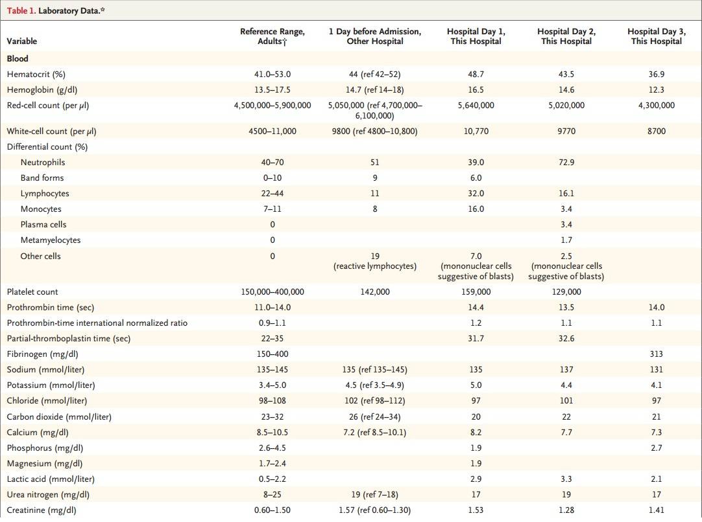

Slide 8
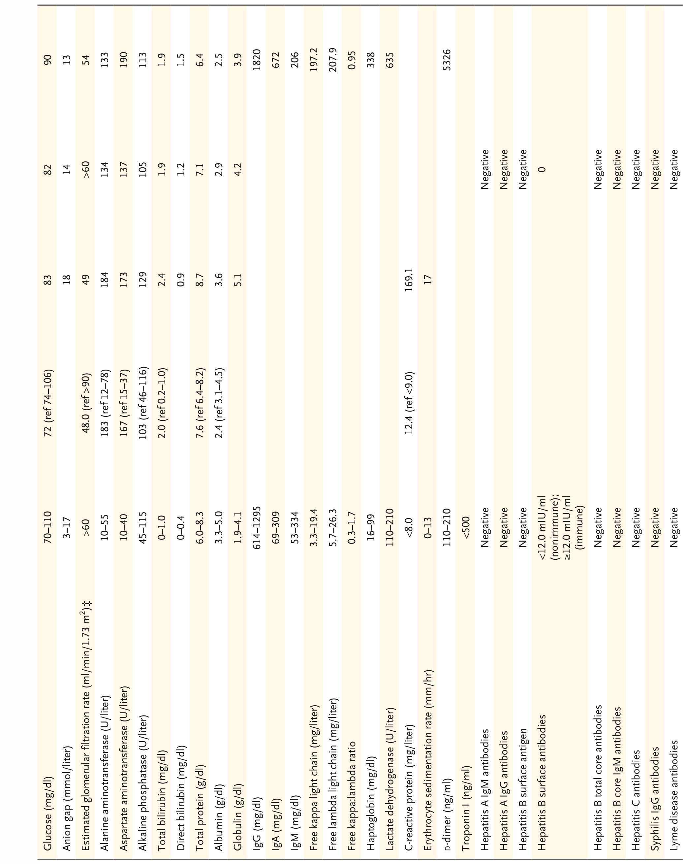

Slide 9
ΣΤΟΝ ΑΣΘΕΝΗ ΧΟΡΗΓΗΘΗΚΕ ΑΚΕΤΑΜΙΝΟΦΑΙΝΗ P.O., ΦΑΙΝΤΑΝΥΛΗ, N/S ΚΑΙ ΟΝΔΑΣΕΤΡΟΝΗ ΕΝΔΟΦΛΕΒΙΑ.
ΤΗΝ ΕΠΟΜΕΝΗ ΗΜΕΡΑ, ΜΕΤΑΦΕΡΘΗΚΕ ΣΕ ΤΡΙΤΟΒΑΘΜΙΟ ΝΟΣΟΚΟΜΕΙΟ ΠΡΟΣ ΠΕΡΑΙΤΕΡΩ ΔΙΕΡΕΥΝΗΣΗ-ΑΝΤΙΜΕΤΩΠΙΣΗ. ΚΑΤΑ ΤΗ ΜΕΤΑΦΟΡΑ ΤΟΥ ΕΜΦΑΝΙΣΕ ΝΕΟ ΠΥΡΕΤΙΚΟ ΚΥΜΑ ΕΩΣ 39.2˚C ΜΕ ΚΕΦΑΛΑΛΓΙΑ ΚΑΙ ΤΟΥ ΧΟΡΗΓΗΘΗΚΕ ΜΟΡΦΙΝΗ.
ΚΑΤΑ ΤΗ ΛΗΨΗ ΙΣΤΟΡΙΚΟΥ, ΑΝΑΦΕΡΕΙ ΠΩΣ ΠΡΟ ΕΒΔΟΜΑΔΩΝ ΣΕ ΤΑΚΤΙΚΟ ΕΛΕΓΧΟ ΑΠΟ ΟΦΘΑΛΜΙΑΤΡΟ ΓΙΑ ΛΗΨΗ ΑΔΕΙΑΣ ΟΔΗΓΗΣΗΣ ΑΝΕΥΡΕΘΗ ΜΕΙΩΜΕΝΗ ΠΕΡΙΦΕΡΙΚΗ ΟΡΑΣΗ. ΕΧΕΙ ΥΠΟΒΛΗΘΕΙ ΣΕ 5 ΕΠΕΜΒΑΣΕΙΣ REVISION TOY SHUNT. ΔΗΛΩΝΕΙ ΕΠΙΣΗΣ ΠΩΣ Η ΕΝΤΑΣΗ ΤΗΣ ΚΕΦΑΛΑΛΓΙΑΣ ΜΕΙΩΘΗΚΕ ΣΗΜΑΝΤΙΚΑ.

Slide 10
ΧΟΡΗΓΗΘΗΚΕ I.V. ΜΟΡΦΙΝΗ ΚΑΙ ΛΟΡΑΖΕΠΑΜΗ ΚΑΙ ΠΡΑΓΜΑΤΟΠΟΙΗΘΗΚΕ ΟΣΦΥΟΝΩΤΙΑΙΑ ΠΑΡΑΚΕΝΤΗΣΗ
ΦΥΣΙΚΗ ΕΞΕΤΑΣΗ:
ΔΙΑΠΙΣΤΩΝΕΤΑΙ (ΑΡ) ΟΜΩΝΥΜΗ ΗΜΙΑΝΟΨΙΑ
ΛΟΙΠΑ ΧΩΡΙΣ ΜΕΤΑΒΟΛΗ
ΖΩΤΙΚΑ ΣΗΜΕΙΑ:
Α.Π. 121/79 mmHg
HR 81/min
Sat 95% (fiO2 21%)
ΑΝΑΠΝΟΕΣ 20/min
ΘΕΡΜΟΚΡΑΣΙΑ 39.2˚C

Slide 11
ΑΠΟΤΕΛΕΣΜΑΤΑ ΟΝΠ:
ΜΕΤΑ ΤΗ ΛΗΨΗ ΚΑΛΛΙΕΡΓΕΙΩΝ ΑΙΜΑΤΟΣ, Ο ΑΣΘΕΝΗΣ ΤΕΘΗΚΕ ΣΕ ΤΡΙΠΛΗ I.V. ΑΝΤΙΒΙΟΤΙΚΗ ΑΓΩΓΗ ΜΕ ΒΑΝΚΟΜΥΚΙΝΗ, ΚΕΦΤΡΙΑΞΟΝΗ ΚΑΙ ΑΚΥΚΛΟΒΙΡΗ ΩΣ ΕΠΙ ΜΗΝΙΓΓΙΤΙΔΑΣ.
ΤΗΝ ΕΠΟΜΕΝΗ ΜΕΡΑ ΕΜΦΑΝΙΣΕ ΤΡΑΧΗΛΙΚΗ-ΟΠΙΣΘΟΩΤΙΑΙΑ-ΥΠΕΡΚΛΕΙΔΙΑ-ΜΑΣΧΑΛΙΚΗ-ΒΟΥΒΩΝΙΚΗ ΑΝΩΔΥΝΗ ΛΕΜΦΑΔΕΝΟΠΑΘΕΙΑ, ΧΩΡΙΣ ΣΠΛΗΝΟΜΕΓΑΛΙΑ, ΜΕ ΘΕΡΜΟΚΡΑΣΙΑ ΕΩΣ ΚΑΙ 38˚C.
ΓΕΝΙΚΗ ΟΥΡΩΝ: pH 5, EB 1017, (2+) ΟΥΡΟΧΟΛΙΝΟΓΟΝΟ, ΘΟΛΗ ΟΨΗ
ΚΑΛΛΙΕΡΓΕΙΑ ΑΙΜΑΤΟΣ/ΕΝΥ (-)
ΟΨΗ | ΔΙΑΥΓΗΣ
ΠΙΕΣΗ ΔΙΑΝΟΙΞΗΣ (κ.φ. 70-180 mm H2O) | 240
ΠΡΩΤΕΪΝΗ (κ.φ. 5-55 mg/dl) | 124
ΓΛΥΚΟΖΗ (κ.φ. 50-75 mg/dl) | 49
ΚΥΤΤΑΡΑ/μL | 3 ΛΕΜΦΟΚΥΤΤΑΡΑ
GRAM ΧΡΩΣΗ | (-)

Slide 14
ΑΠΕΙΚΟΝΙΣΤΙΚΟΣ ΕΛΕΓΧΟΣ
U/S ΚΟΙΛΙΑΣ : ΔΙΟΓΩΜΕΝΟΙ ΛΕΜΦΑΔΕΝΕΣ ΣΤΗΝ ΚΕΦΑΛΗ ΤΟΥ ΠΑΓΚΡΕΑΤΟΣ, ΕΞΩΦΥΤΙΚΗ ΥΠΟΗΧΟΪΚΗ ΑΛΛΟΙΩΣΗ ΚΑΤΩ ΠΟΛΟΥ (ΑΡ) ΝΕΦΡΟΥ ΜΕΓΙΣΤΗΣ ΔΙΑΜΕΤΡΟΥ 2cm.
Rö ΘΩΡΑΚΟΣ : ΠΑΡΟΥΣΙΑ ΚΑΤΑΤΕΤΜΗΜΕΝΟΥ SHUNT (ΑΡ), ΔΙΕΥΡΥΝΣΗ ΜΕΣΟΘΩΡΑΚΙΟΥ/ΔΙΟΓΚΩΣΗ ΠΥΛΩΝ ΩΣ ΕΠΙ ΛΕΜΦΑΔΕΝΟΠΑΘΕΙΑΣ
CT ΘΩΡΑΚΟΣ-ΚΟΙΛΙΑΣ-ΟΠΙΣΘΟΠΕΡΙΤΟΝΑΪΚΟΥ ΧΩΡΟΥ ΜΕ IVC : ΛΕΜΦΑΔΕΝΟΠΑΘΕΙΑ ΜΕΣΟΘΩΡΑΚΙΟΥ {ΑΟΡΤΟΠΝΕΥΜΟΝΙΚΑ, (ΔΕ) ΠΑΡΑΤΡΑΧΕΙΑΚΑ}-ΠΥΛΩΝ ΙΔΙΩΣ (ΔΕ) ΜΕ ΣΥΝΟΔΟ ΑΤΕΛΕΚΤΑΣΙΑ ΚΑΙ ΑΠΟΦΡΑΞΗ ΒΡΟΓΧΟΥ ΜΕ ΣΤΟΙΧΕΙΑ ΝΕΚΡΩΣΗΣ, ΕΚΤΕΤΑΜΕΝΗ ΛΕΜΦΑΔΕΝΟΠΑΘΕΙΑ ΜΑΣΧΑΛΙΑΙΑ, ΟΠΙΣΘΟΠΕΡΤΟΝΑΪΚΑ, ΒΟΥΒΩΝΙΚΑ (ΑΡ), ΕΞΩ ΛΑΓΟΝΙΑ (ΑΡ) ΜΕ ΔΙΗΘΗΤΙΚΕΣ ΒΛΑΒΕΣ (ΑΡ) ΝΕΦΡΟΥ

Slide 15
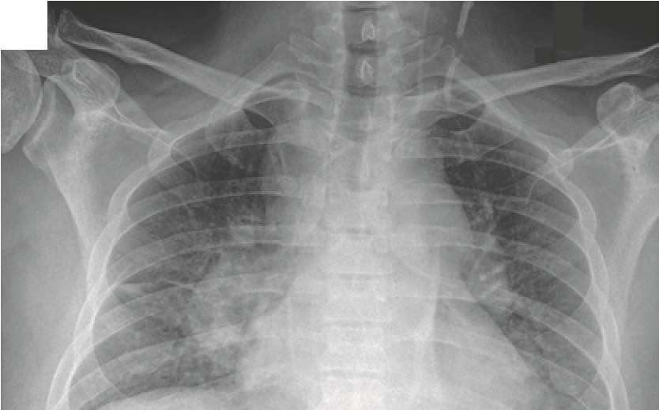

Slide 16
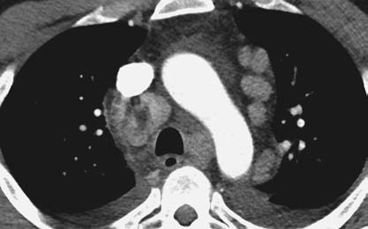
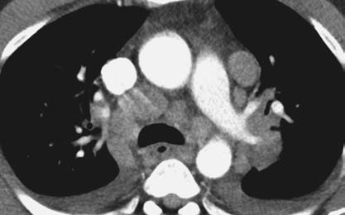
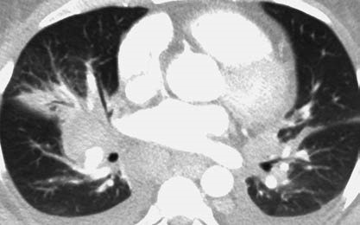

Slide 17
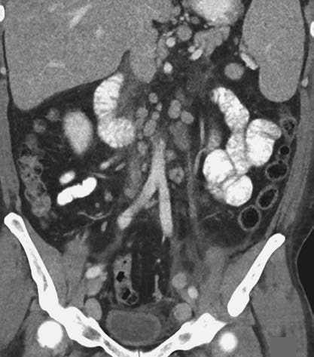
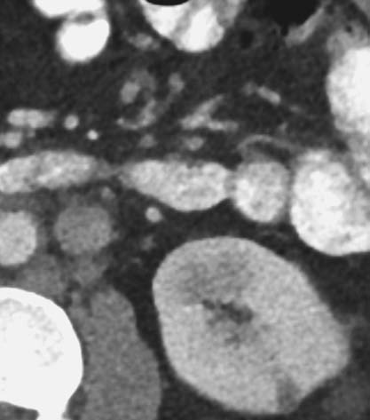
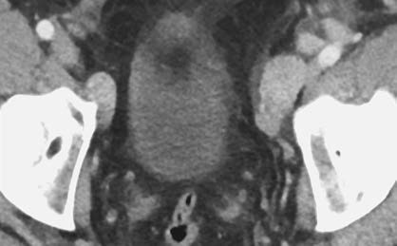

Slide 18
ΔΙΑΚΟΠΗ ΒΑΝΚΟΜΥΚΙΝΗΣ-ΚΕΦΤΡΙΑΞΟΝΗΣ-ΑΚΥΚΛΟΒΙΡΗΣ
ΜΙΚΡΟΣΚΟΠΗΣΗ ΔΕΙΓΜΑΤΟΣ ΠΕΡΙΦΕΡΙΚΟΥ ΑΙΜΑΤΟΣ:
ΑΤΥΠΑ-ΠΟΛΥΜΟΡΦΑ ΛΕΜΦΟΕΙΔΗ ΚΥΤΤΑΡΑ ΜΕ ΑΚΑΝΟΝΙΣΤΟ ΠΥΡΗΝΑ, ΜΕΡΙΚΑ ΜΕ ΠΥΡΗΝΙΣΚΟΥΣ ΚΑΙ ΕΝΙΟΤΕ ΑΠΟΝ ΚΥΤΤΑΡΟΠΛΑΣΜΑ.ΣΠΑΝΙΑ ΠΛΑΣΜΑΚΥΤΤΑΡΟΕΙΔΗ ΛΕΜΦΟΚΥΤΤΑΡΑ, ΠΛΑΣΜΑΤΟΚΥΤΤΑΡΑ , ΚΥΤΤΑΡΟΠΛΑΣΜΑΤΙΚΑ ΚΟΚΚΙΩΜΑΤΑ ΕΝΤΟΣ ΤΩΝ ΚΥΤΤΑΡΩΝ. ΧΩΡΙΣ ΒΛΑΣΤΕΣ. ΚΑΠΟΙΑ ΟΥΔΕΤΕΡΟΦΙΛΑ ΕΜΦΑΝΙΖΟΝΤΑΝ ΥΠΟΚΟΚΚΙΩΜΕΝΑ ΚΑΙ ΠΑΡΑΤΗΡΗΘΗΚΑΝ ΑΥΞΗΜΕΝΟΥ ΜΕΓΕΘΟΥΣ ΑΙΜΟΠΕΤΑΛΙΑ.
ΚΥΤΤΑΡΟΜΕΤΡΙΑ ΡΟΗΣ:
35% ΛΕΜΦΟΚΥΤΤΑΡΑ, 6% ΜΟΝΟΚΥΤΤΑΡΑ, 54% ΠΟΛΥΜΟΡΦΟΠΥΡΗΝΑ, ΚΑΙ 3% ΠΟΛΥΚΛΩΝΙΚΑ Β-ΛΕΜΦΟΚΥΤΤΑΡΑ, 27% CD3+ Τ-ΛΕΜΦΟΚΥΤΤΑΡΑ, 4% ΝΚ, 1.5% CD3+CD16+CD57+CD8+ Τ-ΛΕΜΦΟΚΥΤΤΑΡΑ, ΧΩΡΙΣ ΒΛΑΣΤΕΣ, CD4/CD8 0.08
ΛΟΓΩ ΠΑΡΑΜΟΝΗΣ ΚΕΦΑΛΑΛΓΙΑΣ-ΕΜΠΥΡΕΤΟΥ, Ο ΑΣΘΕΝΗΣ ΤΕΘΗΚΕ ΣΕ ΜΟΡΦΙΝΗ/ΑΚΕΤΑΜΙΝΟΦΑΙΝΗ ΜΕ ΥΠΟΧΩΡΗΣΗ ΤΩΝ ΣΥΜΠΤΩΜΑΤΩΝ. ΤΗΝ 3^{Η} ΗΜΕΡΑ ΝΟΣΗΛΕΙΑΣ ΠΑΡΑΠΟΝΙΟΤΑΝ ΑΚΟΜΗ ΓΙΑ ΑΔΥΝΑΜΙΑ ΚΑΙ ΑΝΕΦΕΡΕ ΝΥΧΤΕΡΙΝΕΣ ΕΦΙΔΡΩΣΕΙΣ.

Slide 19
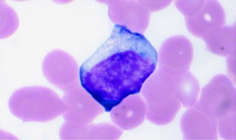
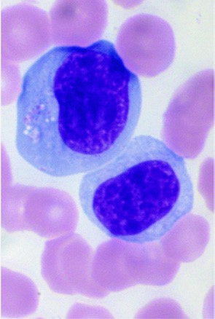
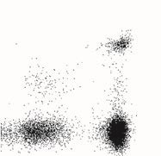

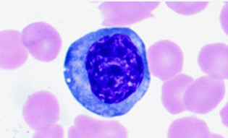
CD4
CD3
CD8
CD3

Slide 20
ΠΡΟΒΛΗΜΑΤΑ ΑΣΘΕΝΟΥΣ ΙΙ
ΚΕΦΑΛΑΓΙΑ
(ΑΡ) ΟΜΩΝΥΜΗ ΗΜΙΑΝΟΨΙΑ
ΕΜΠΥΡΕΤΟ
ΔΙΑΧΥΤΗ ΛΕΜΦΑΔΕΝΟΠΑΘΕΙΑ

Slide 21
Διαφορικη διαγνωση ιι
1. ΚΕΦΑΛΑΛΓΙΑ : ΔΥΣΛΕΙΤΟΥΡΓΙΑ SHUNT – ΧΩΡΙΣ ΕΙΚΟΝΑ ΥΔΡΟΚΕΦΑΛΟΥ
ΛΟΙΜΩΞΗ ΚΝΣ/CA – ΕΞΕΤΑΣΗ ΕΝΥ ΧΩΡΙΣ ΕΙΔΙΚΑ ΕΥΡΗΜΑΤΑ
2. ΟΜΩΝΥΜΗ ΗΜΙΑΝΟΨΙΑ : ΧΡΟΝΙΑ ΚΑΤΑΣΤΑΣΗ ΣΧΕΤΙΖΟΜΕΝΗ ΜΕ ΤΗΝ ΚΥΣΤΗ
ΟΠΙΣΘΙΟΥ ΚΡΑΝΙΑΚΟΥ ΒΟΘΡΟΥ ΚΑΙ ΤΗ ΔΙΑΓΝΩΣΗ ΤΟΥ
ΥΔΡΟΚΕΦΑΛΟΥ
3. ΕΜΠΥΡΕΤΟ-ΔΙΑΧΥΤΗ ΛΕΜΦΑΔΕΝΟΠΑΘΕΙΑ : ΛΟΙΜΩΞΗ (EBV-CMV-HIV-TB-BRUCELLA),
ΑΥΤΟΑΝΟΣΑ ΝΟΣΗΜΑΤΑ (ΡΑ, ΣΕΛ), ΣΑΡΚΟΕΙΔΩΣΗ, ΑΜΥΛΟΕΙΔΩΣΗ
ΛΕΜΦΩΜΑ
ΦΑΡΜΑΚΑ (ΔΕ ΛΑΜΒΑΝΕΙ)

Slide 24
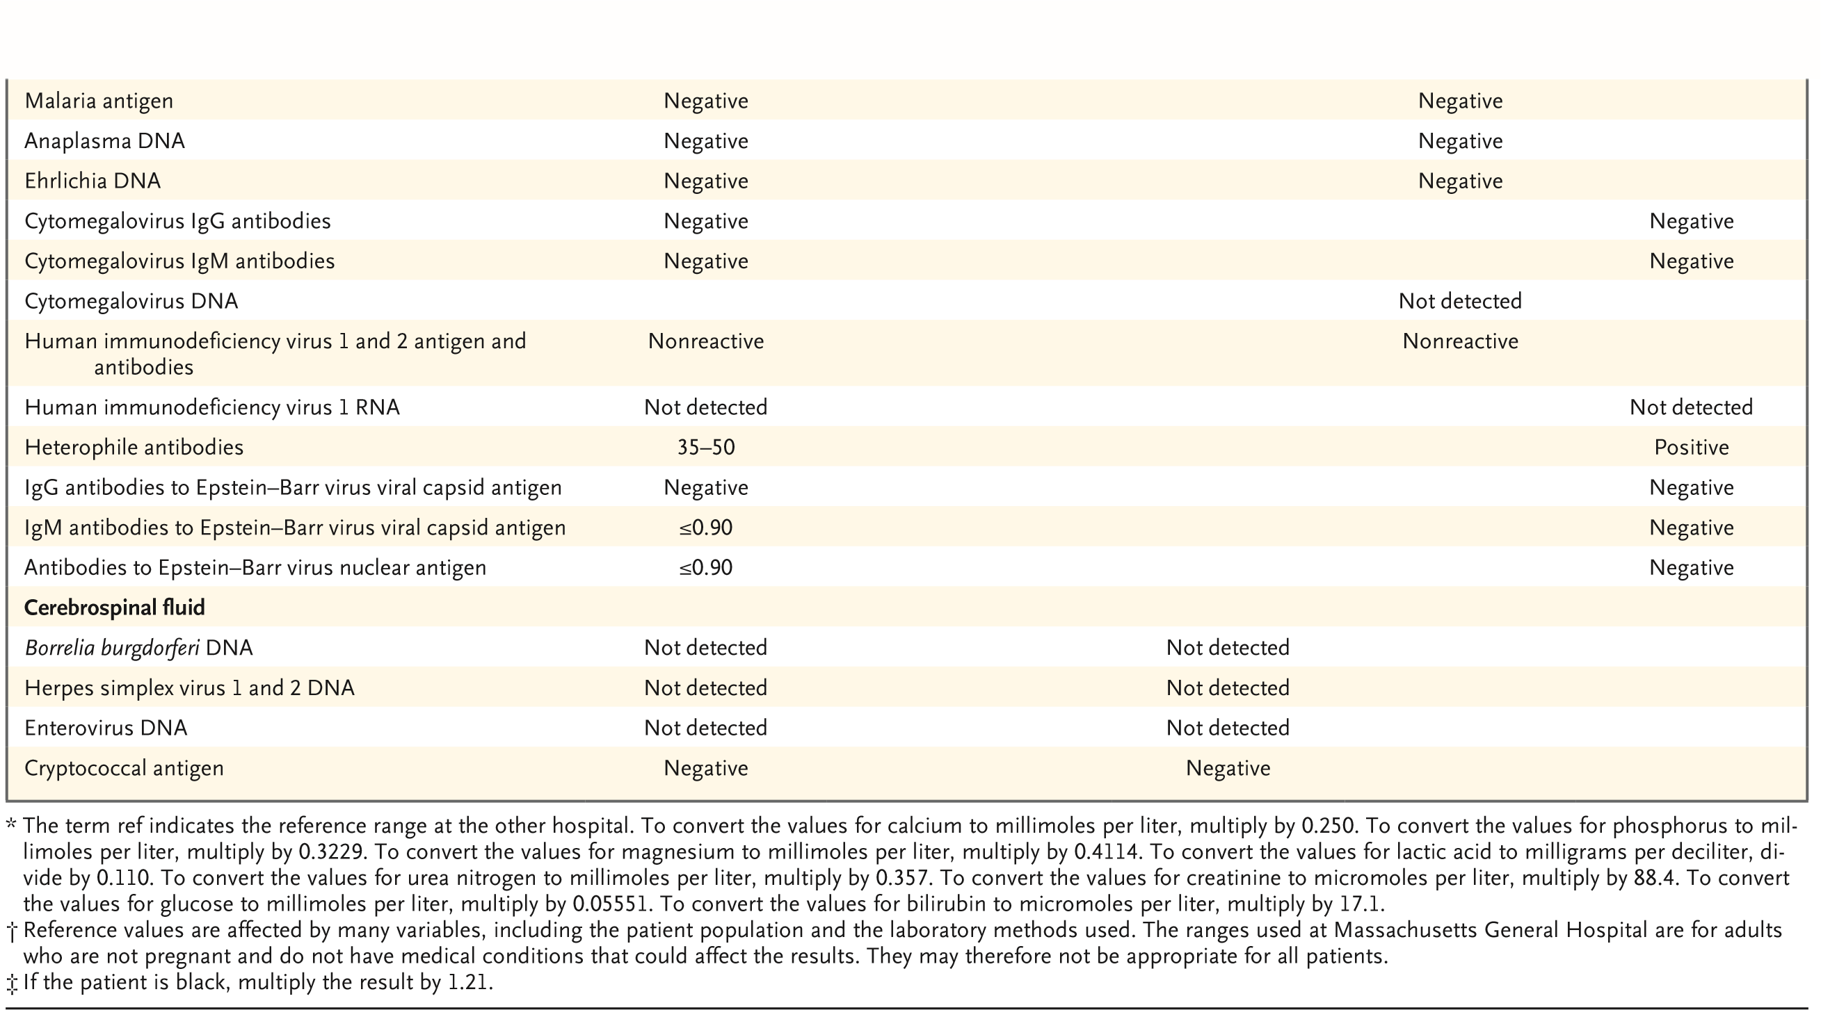

Slide 25
ΛΟΙΜΩΞΕΙΣ Ι
ΑΠΟΚΛΕΙΣΜΟΣ ΒΑΚΤΗΡΙΑΚΩΝ ΛΟΙΜΩΞΕΩΝ (ΤΒ-ΒΡΟΥΚΕΛΛΑ)
ΙΟΓΕΝΗΣ ΛΟΙΜΩΞΗ (EBV-CMV-HIV)
(+) ΕΜΠΥΡΕΤΟ, ΔΙΑΧΥΤΗ ΛΕΜΦΑΔΕΝΟΠΑΘΕΙΑ, Ε/Ε ΜΕ ΑΤΥΠΑ
ΛΕΜΦΟΚΥΤΤΑΡΑ-ΔΙΑΤΑΡΑΧΗ ΗΠΑΤΙΚΗΣ ΒΙΟΧΗΜΕΙΑΣ, MONO-TEST (+)
(-) ΟΡΟΛΟΓΙΚΟΣ ΕΛΕΓΧΟΣ ΧΩΡΙΣ ΕΥΡΗΜΑΤΑ, ΙΔΙΑΙΤΕΡΑ ΑΥΞΗΜΕΝΗ CRP

Slide 26
ΛΟΙΜΩΞΕΙΣ ΙΙ
ΟΡΟΛΟΓΙΚΟΣ ΕΛΕΓΧΟΣ→ ΑΠΟΚΛΕΙΣΜΟΣ HIV-CMV ΛΟΙΜΩΞΗΣ.
(-) ΕΛΕΓΧΟΣ ΑΝΤΙΣΩΜΑΤΩΝ ΚΑΤΑ ΤΟΥ ΠΥΡΗΝΙΚΟΥ ΑΝΤΙΓΟΝΟΥ ΚΑΙ ΤΟΥ ΙΪΚΟΥ ΚΑΨΙΔΙΟΥ ΤΟΥ EBV→ΧΩΡΙΣ ΠΡΟΗΓΟΥΜΕΝΗ ΛΟΙΜΩΞΗ.
EBV ΛΟΙΜΩΞΗ/ΛΟΙΜΩΔΗΣ ΜΟΝΟΠΥΡΗΝΩΣΗ:
ΕΜΦΑΝΙΣΗ ΣΕ 2 ΔΙΑΦΟΡΕΤΙΚΕΣ ΗΛΙΚΙΑΚΕΣ ΟΜΑΔΕΣ (ΠΡΩΙΜΗ ΠΑΙΔΙΚΗ ΗΛΙΚΙΑ-ΕΩΣ ΚΑΙ 5 ΕΤΗ, 2^{Η} – 3^{Η} ΔΕΚΑΕΤΙΑ ΖΩΗΣ).
ΣΤΟΥΣ ΕΝΗΛΙΚΕΣ, Η ΝΟΣΟΣ ΜΠΟΡΕΙ ΝΑ ΜΗΝ ΕΜΦΑΝΙΣΤΕΙ ΜΕ ΦΑΡΥΓΓΙΤΙΔΑ ΑΛΛΑ ΜΕ ΣΥΣΤΗΜΑΤΙΚΟΤΕΡΕΣ ΚΑΙ ΒΑΡΥΤΕΡΕΣ ΕΚΔΗΛΩΣΕΙΣ.
ΣΤΟΙΧΕΙΑ ΥΠΕΡ ΤΗΣ ΔΙΑΓΝΩΣΗΣ:
Κ.Ε.ΤΑΧΕΩΣ ΕΞΕΛΙΣΣΟΜΕΝΗ ΔΙΑΧΥΤΗ ΛΕΜΦΑΔΕΝΟΠΑΘΕΙΑ, ΕΜΠΥΡΕΤΟ, ΚΕΦΑΛΑΛΓΙΑ
Ε.Ε. (ΑΤΥΠΑ ΛΕΜΦΟΚΥΤΤΑΡΑ, ΠΟΛΥΚΛΩΝΙΚΗ ΥΠΕΡΓΑΜΜΑΣΦΑΙΡΙΝΑΙΜΙΑ, ΔΙΑΤΑΡΑΧΗ ΗΠΑΤΙΚΗΣ ΛΕΙΤΟΥΡΓΙΑΣ, ΕΤΕΡΟΦΙΛΑ ΑΝΤΙΣΩΜΑΤΑ)
ΑΚΤΙΝΟΛΟΓΙΚΗ ΕΙΚΟΝΑ (ΛΕΜΦΑΔΕΝΟΠΑΘΕΙΑ ΜΕ ΕΣΤΙΕΣ ΝΕΚΡΩΣΗΣ)
Η ΑΠΟΥΣΙΑ IgM/IgG Abs ΜΠΟΡΕΙ ΝΑ ΣΧΕΤΙΖΕΤΑΙ ΜΕ ΠΡΩΙΜΗ ΕΜΦΑΝΙΣΗ ΤΟΥ ΣΥΝΔΡΟΜΟΥ.

Slide 27
ΛΕΜΦΩΜΑ
ΔΙΑΚΡΙΝΕΤΑΙ ΣΕ HODGKIN KAI NON HODGKIN
HODGKIN
ΧΑΡΑΚΤΗΡΙΣΤΙΚΗ ΙΣΤΟΛΟΓΙΚΗ ΕΙΚΟΝΑ ΜΕ REED-STERNBERG ΓΙΓΑΝΤΟΚΥΤΤΑΡΑ
ΣΥΝΗΘΩΣ ΕΜΦΑΝΙΖΟΝΤΑΙ ΜΕ ΥΠΟΞΕΙΑ ΛΕΜΦΑΔΕΝΟΠΑΘΕΙΑ ΤΡΑΧΗΛΟΥ-ΘΩΡΑΚΑ ΜΕ ‘Η ΧΩΡΙΣ Β-ΣΥΜΠΤΩΜΑΤΟΛΟΓΙΑ (ΕΜΠΥΡΕΤΟ, ΑΠΩΛΕΙΑ ΒΑΡΟΥΣ, ΝΥΧΤΕΡΙΝΕΣ ΕΦΙΔΡΩΣΕΙΣ)
ΣΥΧΝΑ ΕΡΓΑΣΤΗΡΙΑΚΑ ΕΥΡΗΜΑΤΑ: ΛΕΥΚΟΚΥΤΤΑΡΩΣΗ, ΛΕΜΦΟΠΕΝΙΑ, ΑΥΞΗΜΕΝΗ ΤΚΕ, ΥΠΟΑΛΒΟΥΜΙΝΑΙΜΙΑ ΚΑΙ ΜΙΚΡΟΚΥΤΤΑΡΙΚΗ ΑΝΑΙΜΙΑ.
NON HODGKIN
ΔΙΑΦΟΡΕΤΙΚΗ ΤΑΞΙΝΟΜΗΣΗ ΑΝΑΛΟΓΑ ΜΕ ΤΟ ΚΥΤΤΑΡΟ ΠΡΟΕΛΕΥΣΗΣ: B,T,NK
ΕΤΕΡΟΓΕΝΗΣ ΚΛΙΝΙΚΗ ΕΙΚΟΝΑ ΚΑΙ ΠΟΡΕΙΑ ΝΟΣΟΥ ΒΑΣΕΙ ΤΟΥ ΡΥΘΜΟΥ ΠΟΛΛΑΠΛΑΣΙΑΣΜΟΥ.
ΔΙΑΧΥΤΟ ΛΕΜΦΩΜΑ ΑΠΟ Β ΚΥΤΤΑΡΑ/BURKITT:
(+) ΤΑΧΕΩΣ ΕΞΕΛΙΣΣΟΜΕΝΗ ΛΕΜΦΑΔΕΝΟΠΑΘΕΙΑ
(-) ΧΩΡΙΣ ΑΥΞΗΜΕΝΟΥΣ ΔΕΙΚΤΕΣ ΦΛΕΓΜΟΝΗΣ. ΑΓΓΕΙΟΝΟΣΟΒΛΑΣΤΙΚΟ ΛΕΜΦΩΜΑ ΑΠΟ Τ ΚΥΤΤΑΡΑ: (+)ΑΥΞΗΜΕΝΗ ΕΚΦΡΑΣΗ ΤΟΥ CD10, ΠΛΑΣΜΑΤΟΚΥΤΤΑΡΩΣΗ, ΠΟΛΥΚΛΩΝΙΚΗ ΥΠΕΡΓΑΜΜΑΣΦΑΙΡΙΝΑΙΜΙΑ. ΣΥΝΥΠΑΡΧΕΙ Β-ΣΥΜΠΤΩΜΑΤΟΛΟΓΙΑ, ΔΙΑΧΥΤΗ ΛΕΜΦΑΔΕΝΟΠΑΘΕΙΑ, ΑΥΤΟΑΝΟΣΕΣ ΕΚΔΗΛΩΣΕΙΣ.
(-) ΚΥΤΤΑΡΟΜΕΤΡΙΑ ΡΟΗΣ ΑΡΝΗΤΙΚΗ.
(-)Η ΗΛΙΚΙΑ ΤΟΥ ΑΣΘΕΝΟΥΣ-ΜΕΣΗ ΗΛΙΚΙΑ ΕΜΦΑΝΙΣΗΣ ΤΟΥ ΝΟΣΗΜΑΤΟΣ ΣΥΝΗΘΩΣ 65 ΕΤΗ.

Slide 28
EBV-ΣΧΕΤΙΖΟΜΕΝΟ ΛΕΜΦΩΜΑ
ΛΕΜΦΩΜΑ BURKITT
ΔΙΑΧΥΤΟ ΛΕΜΦΩΜΑ ΑΠΟ Β-ΚΥΤΤΑΡΑ
ΟΞΕΙΑ ΛΟΙΜΩΞΗ
ΛΕΜΦΩΜΑΤΟΕΙΔΗΣ ΚΟΚΚΙΩΜΑΤΩΣΗ
ΑΓΓΕΙΟΝΟΣΟΒΛΑΣΤΙΚΟ Τ-ΛΕΜΦΩΜΑ

Slide 29
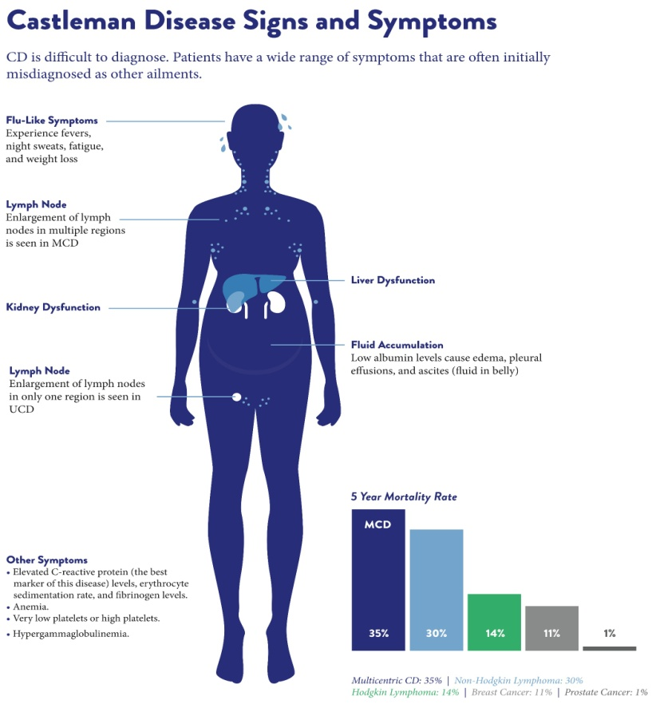
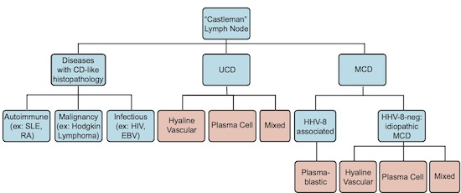
ΠΟΛΥΚΕΝΤΡΙΚΗ ΝΟΣΟΣ CASTLEMAN
Η ΝΟΣΟΣ CASTLEMAN ΔΙΑΚΡΙΝΕΤΑΙ ΣΕ ΜΟΝΟ- ΚΑΙ ΠΟΛΥ-ΚΕΝΤΡΙΚΗ. ΥΠΑΡΧΟΥΝ ΚΑΙ ΜΟΡΦΕΣ ΙΔΙΟΠΑΘΟΥΣ ΕΜΦΑΝΙΣΗΣ, ΟΠΩΣ ΚΑΙ ΣΧΕΤΙΖΟΜΕΝΕΣ ΜΕ HHV-8 ΛΟΙΜΩΞΗ (ΜΕ Ή ΧΩΡΙΣ ΣΥΝΥΠΑΡΧΟΥΣΑ HIV ΛΟΙΜΩΞΗ).
Η ΜΟΝΟΚΕΝΤΡΙΚΗ ΝΟΣΟΣ ΑΦΟΡΑ ΕΝΤΟΠΙΣΜΕΝΗ ΛΕΜΦΑΔΕΝΟΠΑΘΕΙΑ ΠΟΥ ΑΝΤΙΜΕΤΩΠΙΖΕΤΑΙ ΜΕ ΑΦΑΙΡΕΣΗ ΤΩΝ ΛΕΜΦΑΔΕΝΩΝ, ΕΝΩ Η ΠΟΛΥΚΕΝΤΡΙΚΗ ΠΕΡΙΛΑΜΒΑΝΕΙ ΔΙΑΧΥΤΗ ΛΕΜΦΑΔΕΝΟΠΑΘΕΙΑ-ΗΠΑΤΟΣΠΛΗΝΟΜΕΓΑΛΙΑ-ΕΜΠΥΡΕΤΟ-ΝΥΧΤΕΡΙΝΕΣ ΕΦΙΔΡΩΣΕΙΣ.
ΔΙΑΚΡΙΝΕΤΑΙ ΣΥΓΚΕΚΡΙΜΕΝΗ ΙΣΤΟΛΟΓΙΚΗ ΕΙΚΟΝΑ ΤΩΝ ΠΡΟΣΒΕΒΛΗΜΕΝΩΝ ΛΕΜΦΑΔΕΝΩΝ: ΔΙΗΘΗΣΗ ΑΠΟ ΠΛΑΣΜΑΤΟΚΥΤΤΑΡΑ ΚΑΙ ΠΑΡΟΥΣΙΑ ΒΛΑΣΤΩΝ MUM1+/CD20+ ΠΟΥ ΕΚΦΡΑΖΟΥΝ λ ΑΛΥΣΙΔΕΣ.
ΓΙΑ ΤΗ ΔΙΑΓΝΩΣΗ, ΧΡΕΙΑΖΕΤΑΙ ΝΑ ΑΠΟΚΛΕΙΣΤΟΥΝ ΠΡΩΤΑ ΑΛΛΕΣ ΠΑΘΗΣΕΙΣ ΟΠΩΣ ΛΕΜΦΟŸΠΕΡΠΛΑΣΤΙΚΕΣ ΔΙΑΤΑΡΑΧΕΣ, ΑΥΤΟΑΝΟΣΑ ΝΟΣΗΜΑΤΑ, ΚΑΙ ΛΟΙΜΩΞΕΙΣ (EBV,HIV).
ΣΤΟΝ ΑΣΘΕΝΗ Η ΗΠΙΑ ΑΝΕΒΑΣΜΕΝΗ ΤΚΕ, ΤΑ ΑΤΥΠΑ ΛΕΜΦΟΚΥΤΤΑΡΑ ΚΑΙ Η ΠΑΡΟΥΣΙΑ ΕΤΕΡΟΦΙΛΩΝ ΑΝΤΙΣΩΜΑΤΩΝ ΚΑΘΙΣΤΟΥΝ ΤΗ ΔΙΑΓΝΩΣΗ ΤΗΣ ΙΔΙΟΠΑΘΟΥΣ ΠΟΛΥΚΕΝΤΡΙΚΗΣ ΝΟΣΟΥ CASTLEMAN ΑΠΙΘΑΝΗ.

Slide 30

KIKUCHI ΛΕΜΦΑΔΕΝΟΠΑΘΕΙΑ
ΠΑΘΟΓΕΝΕΙΑ
ΑΓΝΩΣΤΟΣ ΜΗΧΑΝΙΣΜΟΣ-ΑΝΟΣΟΛΟΓΙΚΗ ΑΠΑΝΤΗΣΗ CD8 Τ ΛΕΜΦΟΚΥΤΤΑΡΩΝ/ΙΣΤΙΟΚΥΤΤΑΡΩΝ, ΣΥΣΧΕΤΙΣΗ ΜΕ ΛΟΙΜΩΞΕΙΣ (EBV,HHV-6,HHV-8,HIV,PARVO-B19,PARAINFLUENZA,YERSINIA,TOXOPLASMA), ΣΕΛ
ΚΛΙΝΙΚΗ ΕΙΚΟΝΑ
ΣΥΧΝΟΤΕΡΑ ΤΡΑΧΗΛΙΚΗ ΑΛΛΑ ΚΑΙ ΔΙΑΧΥΤΗ ΛΕΜΦΑΔΕΝΟΠΑΘΕΙΑ ΜΕ ΕΜΠΥΡΕΤΟ, ΝΥΧΤΕΡΙΝΕΣ ΕΦΙΔΡΩΣΕΙΣ, ΝΑΥΤΙΑ, ΕΜΕΤΟΙ/ΔΙΑΡΡΟΙΕΣ, ΑΠΩΛΕΙΑ ΣΒ, ΕΞΑΝΘΗΜΑ ΠΑΡΟΜΟΙΟ ΜΕ ΕΡΥΘΡΑ, ΣΠΑΝΙΟΤΕΡΑ ΑΡΘΡΑΛΓΙΕΣ-ΜΥΑΛΓΙΕΣ-ΗΠΑΤΟΣΠΛΗΝΟΜΕΓΑΛΙΑ
ΔΙΑΓΝΩΣΗ
ΒΙΟΨΙΑ ΛΕΜΦΑΔΕΝΑ: ΚΥΡΙΟΤΕΡΑ ΕΥΡΗΜΑΤΑ ΝΕΚΡΩΣΗ-ΙΣΤΙΟΚΥΤΤΑΡΙΚΗ ΔΙΗΘΗΣΗ
ΘΕΡΑΠΕΙΑ
ΓΛΥΚΟΚΟΡΤΙΚΟΕΙΔΗ, IV ΑΝΟΣΟΣΦΑΙΡΙΝΗ
ΣΥΝΗΘΩΣ ΑΥΤΟΠΕΡΙΟΡΙΖΟΜΕΝΗ ΝΟΣΟΣ. ΚΙΝΔΥΝΟΣ ΥΠΟΤΡΟΠΗΣ,ΕΜΦΑΝΙΣΗΣ ΣΕΛ

Slide 31
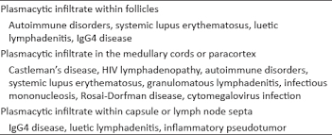
ΠΡΟΣ ΑΠΟΚΛΕΙΣΜΟ ΛΕΜΦΩΜΑΤΟΣ – Ν. CASTLEMAN- KIKUCHI ΛΕΜΦΑΔΕΝΟΠΑΘΕΙΑΣ ΔΙΕΝΕΡΓΗΘΗΚΕ ΒΙΟΨΙΑ ΛΕΜΦΑΔΕΝΑ.
ΣΤΑΛΘΗΚΕ ΕΞΕΤΑΣΗ PCR ΓΙΑ ΑΝΙΧΝΕΥΣΗ ΙΪΚΟΥ ΦΟΡΤΙΟΥ EBV-DNA
ΑΠΟΤΕΛΕΣΜΑΤΑ:
ΠΕΡΙΟΧΕΣ ΔΙΑΤΑΡΑΓΜΕΝΗΣ ΑΡΧΙΤΕΚΤΟΝΙΚΗΣ ΜΕ ΠΑΡΑΦΛΟΙΩΔΗ ΕΠΕΚΤΑΣΗ ΚΑΙ ΕΣΤΙΑΚΕΣ ΝΕΚΡΩΣΕΙΣ. ΠΟΛΥΜΟΡΦΑ ΣΤΟΙΧΕΙΑ ΕΝΔΟΘΥΛΑΚΙΚΩΝ ΔΙΗΘΗΜΑΤΩΝ ΜΕ ΠΛΑΣΜΑΤΟΚΥΤΤΑΡΑ-ΠΛΑΣΜΑΤΟΕΙΔΗ ΛΕΜΦΟΚΥΤΤΑΡΑ-ΚΥΤΤΑΡΑ ΣΥΜΒΑΤΑ ΜΕ ΒΛΑΣΤΕΣ. ΠΟΛΥΤΥΠΙΚΗ ΕΚΦΡΑΣΗ κ ΚΑΙ λ ΑΛΥΣΙΔΩΝ
ΑΝΟΣΟΪΣΤΟΧΗΜΕΙΑ CD3+ Τ, CD20 Β, ΒΛΑΣΤΕΣ (+) ΓΙΑ MUM1/ (-) ΓΙΑ CD10-BCL6
ΥΒΡΙΔΟΠΟΙΗΣΗ in-situ (+) EBV-RNA
ΚΥΤΤΑΡΟΜΕΤΡΙΑ ΡΟΗΣ ↓ CD4/CD8 ΑΝΑΛΟΓΙΑ

Slide 32



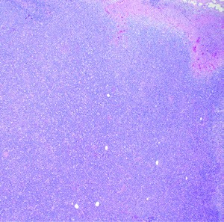
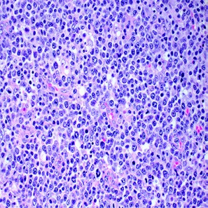
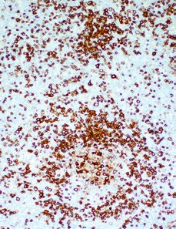





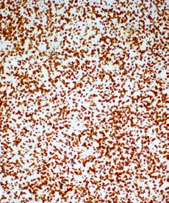
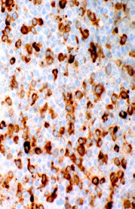
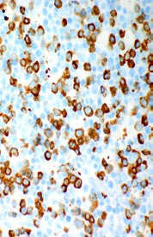
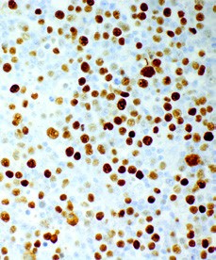
A
B
C
D
E
F
G

Slide 33
ΑΝΤΙΔΡΑΣΤΙΚΗ ΑΝΟΣΟΛΟΓΙΚΗ ΕΝΕΡΓΟΠΟΙΗΣΗ:
ΠΕΡΙΟΧΕΣ ΔΙΑΤΗΡΗΣΗΣ Κ.Φ. ΑΡΧΙΤΕΚΤΟΝΙΚΗΣ
ΠΟΛΥΜΟΡΦΙΚΑ ΣΤΟΙΧΕΙΑ ΕΝΔΟΘΥΛΑΚΙΚΑ
ΑΠΟΥΣΙΑ ΚΑΚΟΗΘΩΝ ΚΥΤΤΑΡΩΝ
ΚΥΤΤΑΡΟΜΕΤΡΙΑ ΡΟΗΣ ΧΩΡΙΣ ΕΙΔΙΚΑ ΕΥΡΗΜΑΤΑ (CD4/CD8 RATIO)
ΠΑΡΑΦΛΟΙΩΔΗΣ ΕΠΕΚΤΑΣΗ ΣΤΟ ΛΕΜΦΑΔΕΝΑ ΣΥΧΝΗ ΣΕ ΙΟΓΕΝΕΙΣ ΛΟΙΜΩΞΕΙΣ
ΑΝΙΧΝΕΥΣΗ ΙΪΚΟΥ ΦΟΡΤΙΟΥ EBV-DNA
261.000 ΑΝΤΙΓΡΑΦΑ/mL ΠΛΑΣΜΑΤΟΣ
EBV ΛΟΙΜΩΞΗ

Slide 34
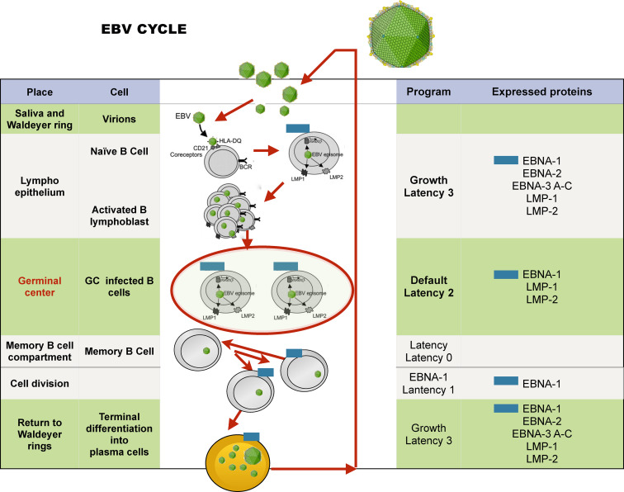
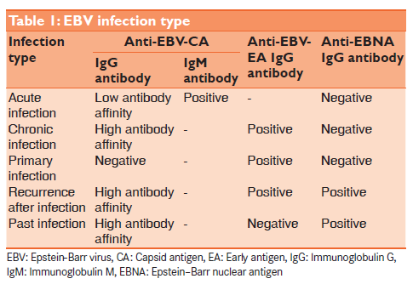
Ebv (hhv-4)
ΕΡΠΗΤΟΪΟΣ ΜΕ 20ΕΔΡΙΚΗ ΣΥΜΜΕΤΡΙΑ ΚΑΙ ΦΑΚΕΛΟ
ΔΙΚΛΩΝΟ DNA 172kb > 100-200 ΠΡΩΤΕΪΝΕΣ- ΚΥΡΙΟΤΕΡΕΣ
ΛΑΝΘΑΝΟΥΣΑ ΜΕΜΒΡΑΝΙΚΗ (LMP),
ΤΕΛΙΚΗ ΠΡΩΤΕΪΝΗ,
ΣΥΜΠΛΕΓΜΑ ΜΕΜΒΡΑΝΙΚΟΥ Ag,
ΠΡΩΙΜΟ ΑΝΤΙΓΟΝΙΚΟ ΣΥΜΠΛΕΓΜΑ (ΕΑ)
Αg ΙΪΚΟΥ ΚΑΨΙΔΙΟΥ (VCA),
ΣΥΜΠΛΕΓΜΑ ΠΥΡΗΝΙΚΟΥ Αg (EBNA).
ΕΒΝΑ-1 Αg (+) ΜΟΛΥΣΜΑΤΙΚΑ ΚΥΤΤΑΡΑ
ΠΡΩΙΜΟ ΑΝΤΙΓΟΝΙΚΟ ΣΥΜΠΛΕΓΜΑ (ΕΑ): ΕΚΦΡΑΖΕΙ ΓΟΝΙΔΙΑ DNA ΠΟΛΥΜΕΡΑΣΗΣ-ΚΙΝΑΣΗΣ ΘΥΜΙΔΙΝΗΣ-ΙΪΚΟΥ ΚΑΨΙΔΙΟΥ/(+) ΚΥΤΤΑΡΑ ΣΕ ΛΥΣΗ
Αbs ΚΑΤΑ ΕΑ/ΕΒΝΑ: (+) ΝΩΡΙΣ ΣΤΗ ΛΟΙΜΩΞΗ
Abs ΚΑΤA ΚΑΨΙΔΙΑΚΩΝ Αg: (+) IgM/IgG

Slide 35
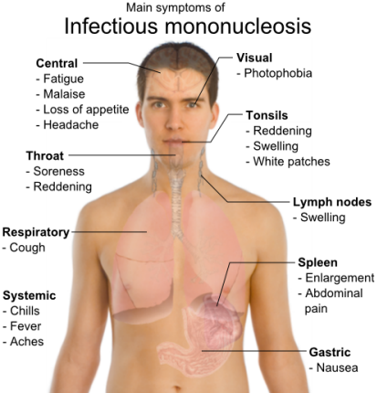
ΚΛΙΝΙΚΗ ΕΙΚΟΝΑ
ΠΥΡΕΤΟΣ
ΚΥΝΑΓΧΗ
ΚΟΠΩΣΗ,ΑΝΟΡΕΞΙΑ,ΑΔΥΝΑΜΙΑ
ΕΛΑΦΡΩΣ ΕΠΩΔΥΝΗ- ΙΔΙΑΙΤΕΡΑ ΟΠΙΣΘΙΑ ΤΡΑΧΗΛΙΚΗ- ΛΕΜΦΑΔΕΝΟΠΑΘΕΙΑ
ΚΗΛΙΔΟΒΛΑΤΙΔΩΔΕΣ-ΕΝΙΟΤΕ ΠΕΤΕΧΕΙΩΔΕΣ-ΕΞΑΝΘΗΜΑ.

Slide 36
ΕΠΙΠΛΟΚΕΣ
ΣΥΧΝΕΣ | ΑΣΥΝΗΘΕΙΣ | ΣΠΑΝΙΕΣ
ΕΞΑΝΘΗΜΑ (80-90% ΜΕ ΑΜΠΙΚΙΛΛΙΝΗ) ΦΑΡΥΓΓΙΚΟ ΟΙΔΗΜΑ ΗΠΑΤΙΤΙΔΑ ΙΚΤΕΡΟΣ ΠΑΡΑΤΕΤΑΜΕΝΗ ΚΑΤΑΒΟΛΗ | ΝΕΥΡΟΛΟΓΙΚΕΣ ΠΟΛΥΝΕΥΡΙΤΙΔΑ, ΠΑΡΕΣΕΙΣ ΚΡΑΝΙΑΚΩΝ ΝΕΥΡΩΝ, ΕΓΚΑΡΣΙΑ ΜΥΕΛΙΤΙΔΑ, ΕΓΚΕΦΑΛΙΤΙΔΑ,GUILLAIN-BARRE ΑΙΜΑΤΟΛΟΓΙΚΕΣ ΑΙΜΟΛΥΤΙΚΗ ΑΝΑΙΜΙΑ, ΘΡΟΜΒΟΚΥΤΤΑΡΟΠΕΝΙΑ ΝΕΦΡΙΚΕΣ ΔΙΑΜΕΣΗ ΝΕΦΡΙΤΙΔΑ ΚΑΡΔΙΑΚΕΣ ΜΥΟΚΑΡΔΙΤΙΔΑ, ΠΕΡΙΚΑΡΔΙΤΙΔΑ | ΡΗΞΗ ΣΠΛΗΝΟΣ ΑΚΟΚΚΙΟΚΥΤΤΑΡΩΣΗ ΑΝΑΠΝΕΥΣΤΙΚΗ ΑΠΟΦΡΑΞΗ

Slide 37
ΘΕΡΑΠΕΙΑ
ΣΥΜΠΤΩΜΑΤΙΚΗ ΑΝΤΙΜΕΤΩΠΙΣΗ
ΜΣΑΦ/ΑΚΕΤΑΜΙΝΟΦΑΙΝΗ/ΣΤΟΜΑΤΙΚΕΣ ΠΛΥΣΕΙΣ
ΑΚΥΚΛΟΒΙΡΗ
ΚΟΡΤΙΚΟΣΤΕΡΟΕΙΔΗ-ΕΠΙΚΕΙΜΕΝΗ ΑΠΟΦΡΑΞΗ ΑΕΡΑΓΩΓΟΥ/ΘΡΟΜΒΟΠΕΝΙΑ
Β-ΑΙΜΟΛΥΤΙΚΟΣ ΣΤΡΕΠΤΟΚΟΚΚΟΣ ΑΠΟ Κ/Α ΦΑΡΥΓΓΙΚΟΥ ΕΠΙΣΧΡΙΣΜΑΤΟΣ:ΑΠΟΦΥΓΗ ΑΜΠΙΚΙΛΛΙΝΗΣ-ΑΜΟΞΥΚΙΛΛΙΝΗΣ

Slide 38


